Slide 1
Le Syndicat ENERGIES VIENNE et le Groupe SOREGIES

Slide 2
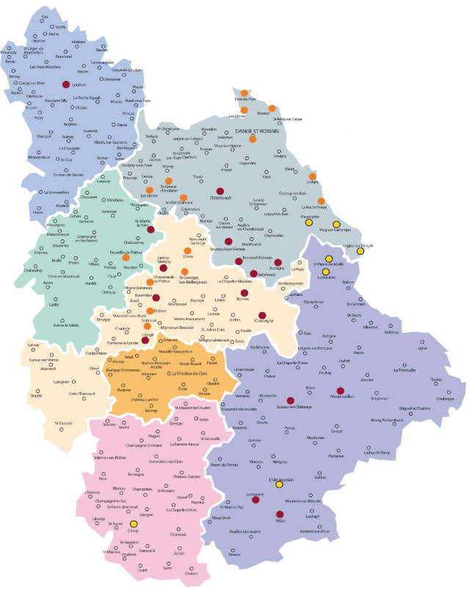
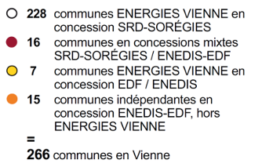
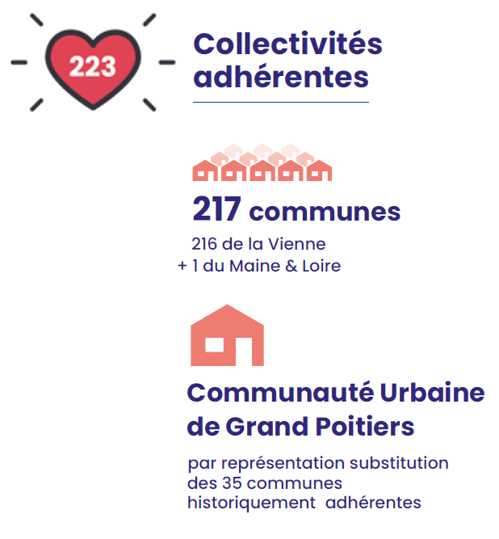

Les collectivités adhérentes

Slide 3
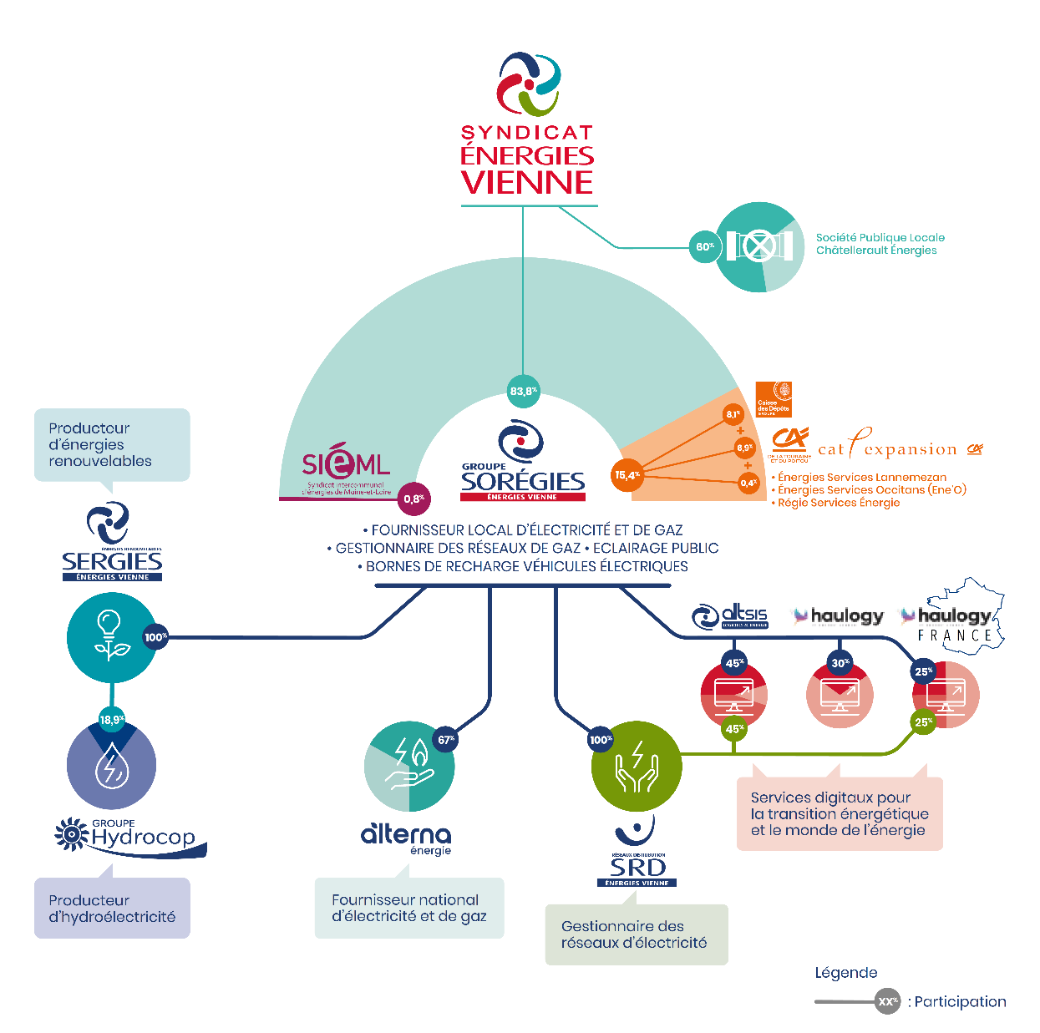
Le schéma capitalistique

Slide 4
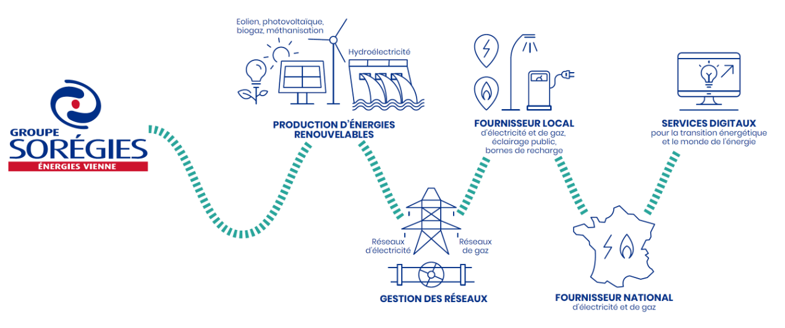
Sur toute la chaîne de valeur de l’énergie

Slide 5
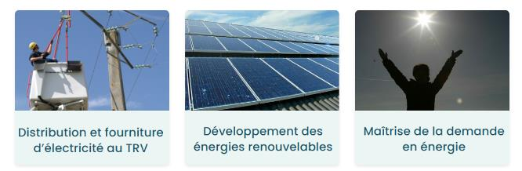
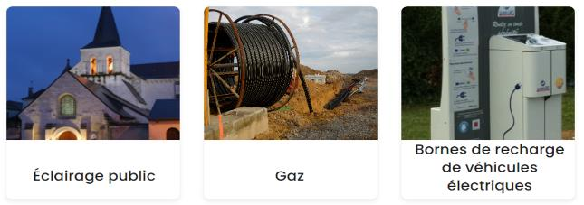
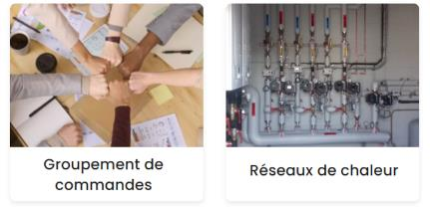

Les 10 compétences
3 obligatoires
7 optionnelles

Slide 6


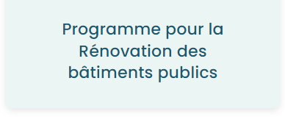
Les grands programmes en cours
GAZ
121 membres
350 PDL
24 GWh
Electricité C5
102 membres
6000 PDL
102 GWh
Electricité C1-C4
237 membres
550 PDL
58 GWh
Groupement de commande
d’achat d’énergies
100 M€ de travaux
10 ans
500 bâtiments
50% de réduction des besoins
Notes:
Ajouter les avantages pour la commune

Slide 7


Les grands projets pour demain
55 000 PL
3 ans
100 % LED
Pilotable
MGP
SDIRVE
1000 points de recharges installés dans les 3 ans
DSP
Eclairage public
Notes:
Ajouter les avantages pour la commune

Slide 8
Le bilan SERGIES fin 2022
PRODUCTION : 500 GWh
  PV : 25 %
  Eolien : 60 %
  Hydro : 13 %
  Métha élec : 2 %
CARACTERISTIQUES DES INSTALLATIONS
  PV : 196 installations, 118 MWc, 67 ha de panneaux
  Eolien : 15 parcs, 135 MW, 63 éoliennes
  Hydro : 41 centrales, 97 MW
  Métha élec : 4 installations
Notes:
Ajouter les avantages pour la commune

Slide 9
Autres projets pour demain
Développement des EnR thermiques pour les bâtiments communaux dans le cadre du COT porté par le Conseil Départemental en partenariat avec l’ADEME
Développement des nouveaux modèles ACI et ACC
  Le SEV est positionnée comme PMO
  Lancement d’un AMI auprès des communes pour 4 projets
Partenariat avec Eaux de Vienne
  Moins c’est mieux
  Equipement PV des périmètre de protection des zones de captage
  Flexibilité dans la gestion des flux EP et EU en fonction des capacités de stockage existants
Notes:
Ajouter les avantages pour la commune

Slide 10
Décisions exceptionnelles dans le contexte exceptionnel de septembre 2022
Extinction généralisée de l’EP de 22h00 à 6h30
Elaboration d’une offre tarifaire avec SOREGIES et ALTERNA
  Moins c’est mieux : si votre consommation est inférieure à votre consommation prévisionnelle en plus des économies sur votre facture, le fournisseur vous récompense par un partage des économises qu’il réalise
Notes:
Ajouter les avantages pour la commune

Slide 11
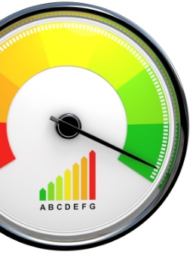
Etat des lieux sur le périmètre du Syndicat source SRD
Quantité d’électricité livrée : 1 200 GWh
Quantité d’électricité ENR injectée sur le réseau : 1 000 GWh
Refoulement sur RTE 500 GWh
Notes:
Ajouter les avantages pour la commune

Slide 12
Planifications réglementaires : SNBC 2050

Slide 13
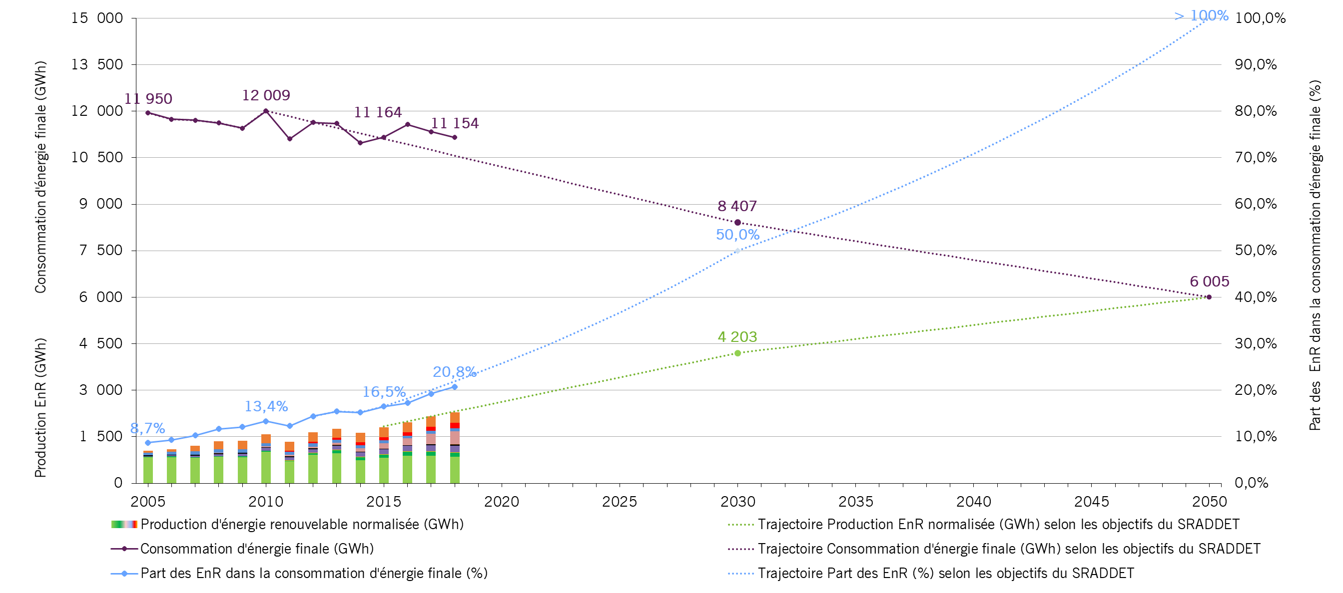
Trajectoire de la Vienne entre 2015 et 2050 / objectifs du SRADDET
2ème objectif : part des énergies renouvelables
dans la consommation d’énergie finale
50 % en 2030 et > 100 % en 2050
1er objectif : diminution de la consommation d’énergie finale par rapport à 2010
- 30 % en 2030 et - 50 % en 2050
Notes:
D’ici 2030, pour que le département de la Vienne contribue aux objectifs et suive la trajectoire fixée dans le SRADDET, il faut :
augmenter la production énergétique renouvelable d’environ 160 GWh par an
réduire la consommation d’énergie finale d’environ 180 GWh par an
Autrement dit, à chaque fois que la production d’énergie renouvelable progressera d’une unité, la consommation d’énergie finale devra dans le même temps baisser d’1,1 unité

Slide 14
PCAET
Les objectifs à atteindre pour le département de la Vienne
2020
12 800 GWhef/an
2050
6 400 GWhef/an
Réduction des consommations
70% de sobriété
- 6 400 GWhef/an
- 50%
Produits pétroliers
(8 960 GWhep /an)
70%
Hausse de la production d’énergies décarbonées
30% de production
40%
+ 2 560 GWhef/an
Électricité
(2 560 GWhef /an)
20%
40%
Biomasse
(1 280 GWhep / an)
10%
20%

Slide 15
Constat : répartition très inégale des installations de production ENR sur chacun des EPCI
Quels engagements contraignants des PCAET pour les élus ?
Quel rôle pour l’Etat vis-à-vis des territoires « volontairement » en retard vis-à-vis de leurs objectifs ?
Proposition pour l’acceptabilité des projets ENR par les habitants, les élus et les acteurs économiques : En faire des projets d’aménagements et de développement territorial
  Ils seront portés par une SEM
  La production d’électricité sera destinée en priorité aux consommateurs sur le périmètre avec une tarification adaptée
Notes:
Ajouter les avantages pour la commune

Slide 16
Développement des nouveaux modèles ACI, ACC, PPA
ACI : modèle économique favorable (pas de TURPE) attention à l’impact sur les tarifs du fournisseur de complément (moins d’ARENH)
ACC multisite zone économique et patrimoine communal :
  Attention au modèle économique (>100 € le MWh)
  risque d’impact sur les tarifs du fournisseur de complément,
  Difficultés dans la gestion des flux (rôle de la PMO)
PPA : favorable avec engagement du fournisseur de complément
Quelles évolutions du rôle de fournisseur? Nouveau métier de service énergétique aux entreprises ?
Notes:
Ajouter les avantages pour la commune

Slide 17
Le Syndicat ENERGIES VIENNE

Slide 18

www.energies-vienne.fr

